Slide 1
윤고딕310
윤고딕330
윤고딕350
ITWILL 출석기반 임금계산 4조
4조 IT개발 첫번째 프로젝트
ITWILL 출석 기반 임금계산 관리부
Java web development IT Public 3.0
이재성
이정호
박동조
우영호
정근식

Slide 2

ITWILL 출석기반 임금계산 4조
윤고딕310
Contents
윤고딕330
윤고딕350
01. 목적
02. 주요기능
03. 클래스 소개
04. 파일 구조
05. UI 및 기능설명
06. 시연

Slide 3

0.
윤고딕310
Intro
윤고딕330
윤고딕350
매일 아침
오늘은 지각하지 않을까? 하는 걱정…

Slide 4

0.
윤고딕310
Intro
윤고딕330
윤고딕350
하지만 매월
정작, 내가 알고 싶은 것은 지원금

Slide 5
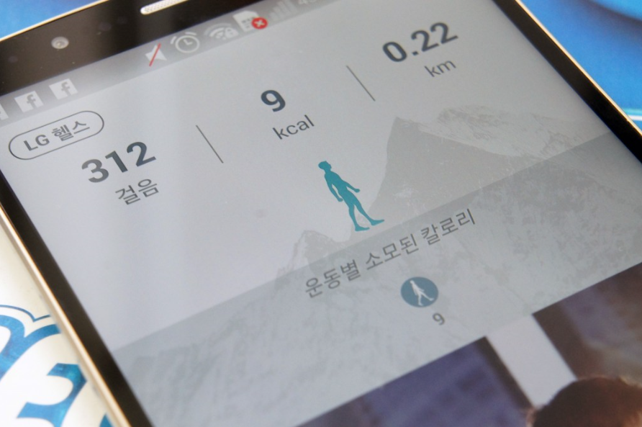
1.
윤고딕310
목 적
2
윤고딕330
결 석
윤고딕350
8
ITWILL 3.0
지 각
20
출 석
1. 개인식별 코드를 통한 간편하고 효율적인 출석관리 시스템
2. 학원 전체 회원정보를 기반으로 한 일괄적인 회원관리 가능
3. 출석정보를 기반으로 한 급여계산

Slide 6

2.
윤고딕310
주요기능
윤고딕330
윤고딕350
□ 로그인 관리
관리자와 사용자 모드로 구분 접속
1. 출석관리
□ 도서 관리
학생/강사/스탭 모드들을 구분하여 출석 관리
도서 데이터를 추가, 검색, 수정, 삭제
2. 회원관리
전체 도서목록 검색 및 상세 정보(제목, 저자, 출판사)로 검색
회원 추가/수정/삭제
회원 전체 및 선택보기 / 상세 개인정보확인
□ 회원 관리
3. 출석기반 급여계산
회원 데이터를 추가, 검색, 수정, 삭제
출석 정보를 기반으로 한 급여 및 지원금 계산
전체 회원정보 검색 및 상세 정보(이름, ID)로 검색

Slide 7
3.
윤고딕310
클래스 소개
윤고딕330
< UI >
< Manager >
< DaoImpl >
< Class >
윤고딕350
MeberDaoImpl
Member
회원 추가
회원 식별번호
MemberLogInUI
신분
삭제
회원식별
수정
이름
검색
분야
출석처리여부
생년월일
전체출력
전화번호
AdministrationUI
AttendManager
AttendDaoImpl
Attend
회원정보 출력
출석정보 출력
출석정보에 의한
출석 추가
출석 식별번호
급여정보 출력
기본급여 계산
검색
현황
초과수당 계산
상태체크
상태 (출석,지각,결석)
총 급여 계산
전체출력
입실시간
퇴실시간
초과근무시간

Slide 8
4.
윤고딕310
파일구조
윤고딕330
Member(188Byte)
Attend(40Byte)
윤고딕350
변수이름 | 타입 | Byte
record Count | Int | 4
member No | Int | 4
member Position | String | 4
member Name | String | 10
member Subject | String | 20
member Birth | String | 16
member Phone | String | 30
member Image | String | 100
변수이름 | 타입 | Byte
record Count | Int | 4
attend No | Int | 4
attend Date | Long | 8
attend Status | String | 4
attend StartTime | Long | 8
attend EndTime | Long | 8
attend OverTime | Int | 4

Slide 9
5.
윤고딕310
UI 및 기능설명
윤고딕330
출석 초기화면 <출석체크>
윤고딕350
출석 Check
개인식별번호
학생
20141001
입 력

Slide 10
5.
윤고딕310
UI 및 기능설명
윤고딕330
출석완료 메시지 <학생/강사/직원>
윤고딕350
출석 Check
개인식별번호
이미진 님 [학생]
학생
20141001
출석이 처리 되었습니다.
입 력

Slide 11
5.
윤고딕310
UI 및 기능설명
윤고딕330
관리자 접속 <관리자 입장>
윤고딕350
출석 Check
개인식별번호
관리자
20144000
입 력

Slide 12
5.
윤고딕310
UI 및 기능설명
윤고딕330
관리메인 최초화면
출석기반 임금처리
윤고딕350
조 회
추 가
삭 제
수 정
식별번호
신 분
이 름
분 야
[ 개인정보 ]
식별번호
신 분
이 름
분 야
생년월일
연락처
[ 금월출결상태 ]
금일 퇴실시간
출석
초과
근무
지각
결석
금일 입실시간
[ 금월 급여 ]
초과수당
총급여
기본급여

Slide 13

5.
윤고딕310
UI 및 기능설명
윤고딕330
학원 회원 조회
출석기반 임금처리
윤고딕350
학 생
이 미 진
조 회
추 가
삭 제
수 정
식별번호
신 분
이 름
분 야
[ 개인정보 ]
식별번호
신 분
이 름
분 야
생년월일
연락처
[ 금월출결상태 ]
금일 퇴실시간
출석
초과
근무
지각
결석
금일 입실시간
[ 금월 급여 ]
초과수당
총급여
기본급여

Slide 14
5.
윤고딕310
UI 및 기능설명
윤고딕330
Java과정 이미진 학생 선택
출석기반 임금처리
윤고딕350
학 생
이 미 진
조 회
추 가
삭 제
수 정
식별번호
신 분
이 름
분 야
[ 개인정보 ]
식별번호
20141001
학 생
이미진
JAVA
신 분
20141014
학 생
이미진
Android
이 름
20141041
학 생
이미진
C++
분 야
생년월일
연락처
[ 금월출결상태 ]
금일 퇴실시간
출석
초과
근무
지각
결석
금일 입실시간
[ 금월 급여 ]
초과수당
총급여
기본급여

Slide 15

5.
윤고딕310
UI 및 기능설명
윤고딕330
선택회원의 상세정보 화면
출석기반 임금처리
윤고딕350
학 생
이 미 진
조 회
추 가
삭 제
수 정
식별번호
신 분
이 름
분 야
[ 개인정보 ]
식별번호
20141001
20141001
학 생
이미진
JAVA
신 분
학 생
20141014
학 생
이미진
Android
이 름
이 미 진
20141041
학 생
이미진
C++
분 야
JAVA 스마트 웹 개발
생년월일
19900413
연락처
010-2654-6781
[ 금월출결상태 ]
금일 퇴실시간
09:30:00
출석
초과
근무
지각
결석
금일 입실시간
18:30:00
20
0
0
5
[ 금월 급여 ]
초과수당
300,000
총급여
2300,000
기본급여
2000,000

Slide 16

5.
윤고딕310
UI 및 기능설명
윤고딕330
회원 정보 수정
출석기반 임금처리
윤고딕350
학 생
이 미 진
조 회
추 가
삭 제
수 정
식별번호
신 분
이 름
분 야
[ 개인정보 ]
식별번호
20141001
20141001
학 생
이미진
JAVA
신 분
학 생
20141014
학 생
이미진
Android
이 름
이 미 진
20141041
학 생
이미진
C++
분 야
JAVA 스마트 웹 개발
생년월일
19900413
연락처
010-2654-6781
[ 금월출결상태 ]
금일 퇴실시간
09:30:00
출석
초과
근무
지각
결석
금일 입실시간
18:30:00
20
0
0
5
[ 금월 급여 ]
초과수당
300,000
총급여
2300,000
기본급여
2000,000

Slide 17
5.
윤고딕310
UI 및 기능설명
윤고딕330
회원 정보 수정
출석기반 임금처리
윤고딕350
학 생
박 동 조
조 회
추 가
삭 제
수 정
식별번호
신 분
이 름
분 야
[ 개인정보 ]
식별번호
20141001
20141001
학 생
이미진
JAVA
신 분
강 사
20141014
학 생
이미진
Android
이 름
전 사
20141041
학 생
이미진
C++
분 야
생년월일
연락처
[ 금월출결상태 ]
금일 퇴실시간
출석
초과
근무
지각
결석
금일 입실시간
[ 금월 급여 ]
초과수당
총급여
기본급여

Slide 18

5.
윤고딕310
UI 및 기능설명
윤고딕330
회원 정보 수정
출석기반 임금처리
윤고딕350
학 생
박 동 조
조 회
추 가
삭 제
수 정
식별번호
신 분
이 름
분 야
[ 개인정보 ]
식별번호
20141001
20141001
학 생
이미진
JAVA
신 분
강 사
20141014
학 생
이미진
Android
이 름
전 사
20141041
학 생
이미진
C++
분 야
JAVA 스마트 웹 개발
생년월일
19900413
연락처
010-2654-6781
[ 금월출결상태 ]
금일 퇴실시간
09:30:00
출석
초과
근무
지각
결석
금일 입실시간
18:30:00
20
0
0
5
[ 금월 급여 ]
초과수당
300,000
총급여
2300,000
기본급여
2000,000

Slide 19
5.
윤고딕310
UI 및 기능설명
윤고딕330
회원 정보 삭제
출석기반 임금처리
윤고딕350
학 생
박 동 조
조 회
추 가
삭 제
수 정
식별번호
신 분
이 름
분 야
[ 개인정보 ]
식별번호
20141001
20141001
학 생
이미진
JAVA
신 분
강 사
20141014
학 생
이미진
Android
이 름
전 사
20141041
학 생
이미진
C++
분 야
JAVA 스마트 웹 개발
생년월일
19900413
연락처
010-2654-6781
[ 금월출결상태 ]
금일 퇴실시간
09:30:00
출석
초과
근무
지각
결석
금일 입실시간
18:30:00
20
0
0
5
[ 금월 급여 ]
초과수당
300,000
총급여
2300,000
기본급여
2000,000

Slide 20
5.
윤고딕310
UI 및 기능설명
윤고딕330
회원정보 삭제
출석기반 임금처리
윤고딕350
학 생
이 미 진
조 회
추 가
삭 제
수 정
식별번호
신 분
이 름
분 야
[ 개인정보 ]
식별번호
20141014
학 생
이미진
Android
신 분
20141041
학 생
이미진
C++
이 름
분 야
생년월일
연락처
[ 금월출결상태 ]
금일 퇴실시간
출석
초과
근무
지각
결석
금일 입실시간
[ 금월 급여 ]
초과수당
총급여
기본급여

Slide 21
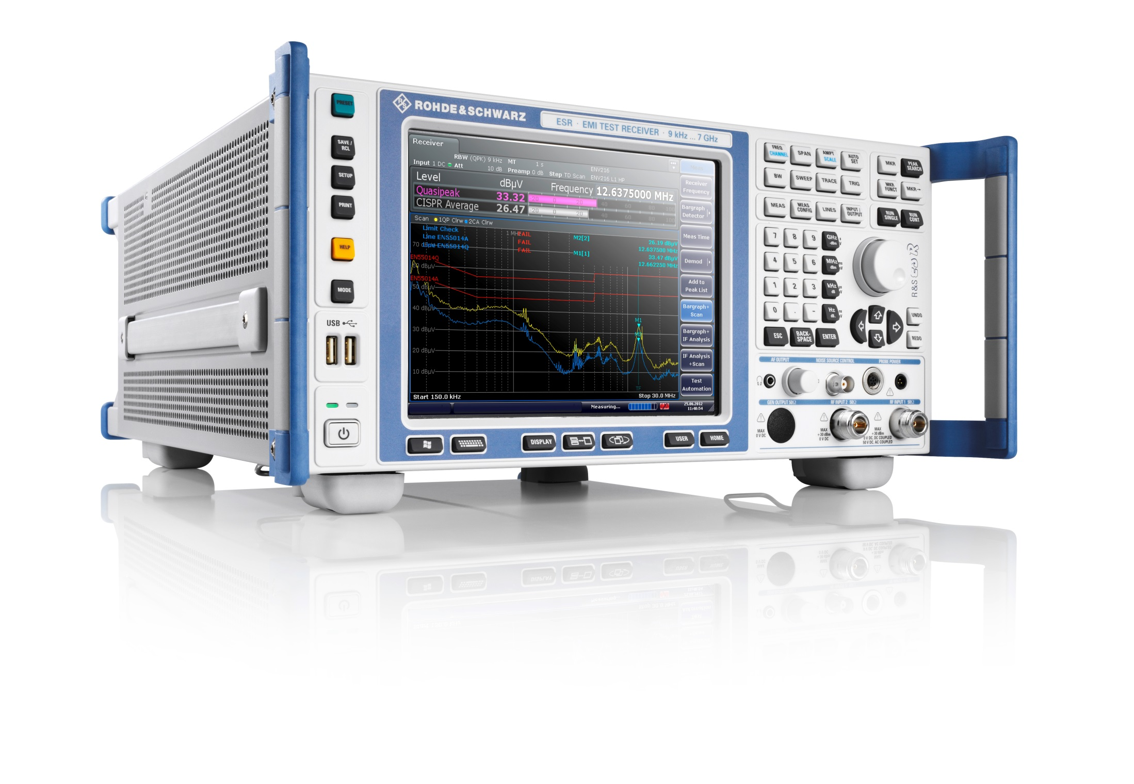
6.
윤고딕310
시연
윤고딕330
윤고딕350

Slide 22
윤고딕310
윤고딕330
윤고딕350
감사합니다.

